Slide 1
Экономический анализ эффективности мер здравоохранения по предупреждению распространения короновирусной инфекции в разных странах
Презентацию подготовили студенты группы Э-1813 Котин Иван и Востриков Андрей

Slide 2
План рассказа
Расходы на здравоохранение и особенности системы
Меры вводимые правительством по предупреждению распространения короновирусной инфекции
Последствия введения мер

Slide 3
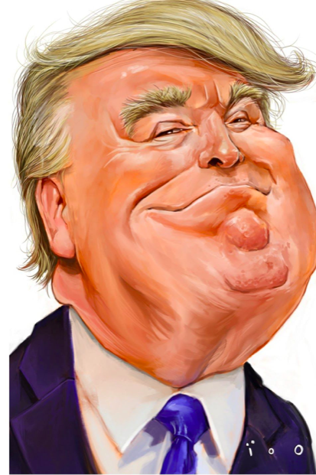
США
Доля расходов на здравоохранение составляет 16,4% от ВВП или 9 451 $ на душу населения.
Особенности системы здравоохранения
Нет гарантий универсальной и всеохватной медицинской помощи
Высокая стоимость медицинских услуг
Наличие двух программ страхования Medicaid и Medicare

Slide 4
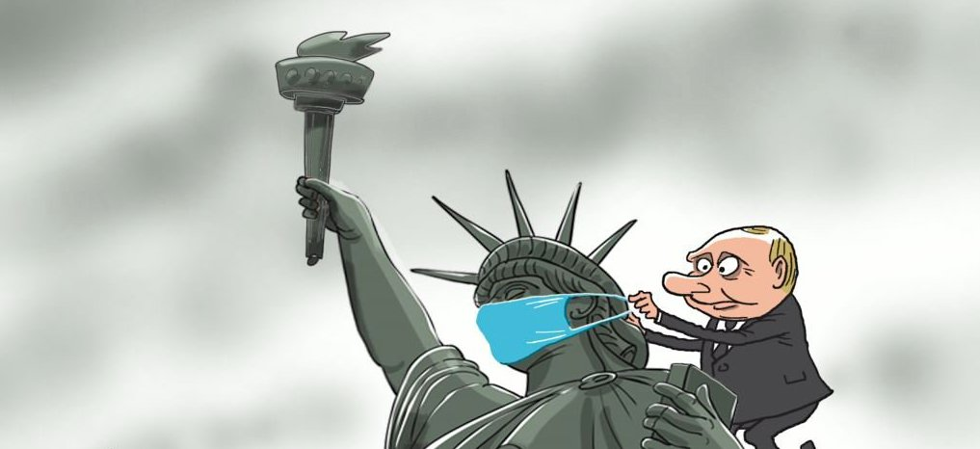
Введение мер
13 марта в США был введен режим чрезвычайной ситуации из-за распространения коронавируса.
В Нью-Йорке режим ЧС действовал с 7 марта.
С 16 марта закрыты все школы, рестораны, бары и другие развлекательные заведения.
Каждый штат сам определяет жесткость карантинных мер.

Slide 5
Динамика заболеваний

Slide 6
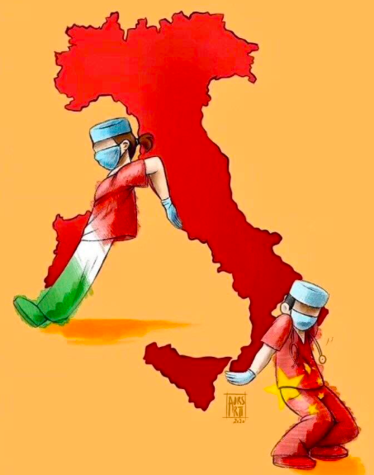
Италия
Доля расходов на здравоохранение составляет 9,2% от ВВП или 3 040 $ на душу населения.
Особенности системы здравоохранения
Свобода выбора врача
Возможность получать неотложную медицинскую помощь
Возможность выбрать семейного врача

Slide 7
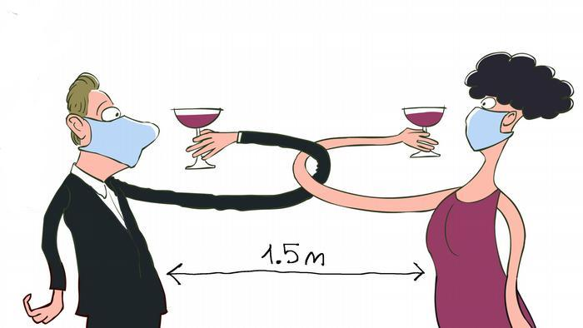
Введение мер
9 марта в Италии был введен режим чрезвычайной ситуации из-за распространения коронавируса.
С 12 марта запрет на любую торговую деятельность.
С 22 марта приостановлена вся производственная деятельность: кроме необходимой.

Slide 8
График с числом заболевших

Slide 9
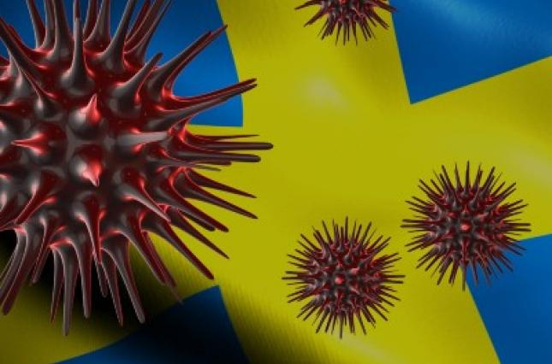
Швеция
Доля расходов на здравоохранение составляет 9,9% от ВВП или 4 244 $ на душу населения.
Особенности системы здравоохранения
Обязательное и всеобщее медицинское страхование
Выплаты страховок осуществляются не только по случаю травмы
Свобода выбора лечащего врача и клинику в пределах своего ландстинга

Slide 10
Введение мер

Slide 11
График с числом заболевших

